Slide 1


Master Class OIF - Introduction
Diversité d’Approches pour Atteindre les Engagements du Protocole d’Abidjan
Coordination author : Christophe Gauthier

Slide 2
Qui Sommes-Nous?

Slide 3

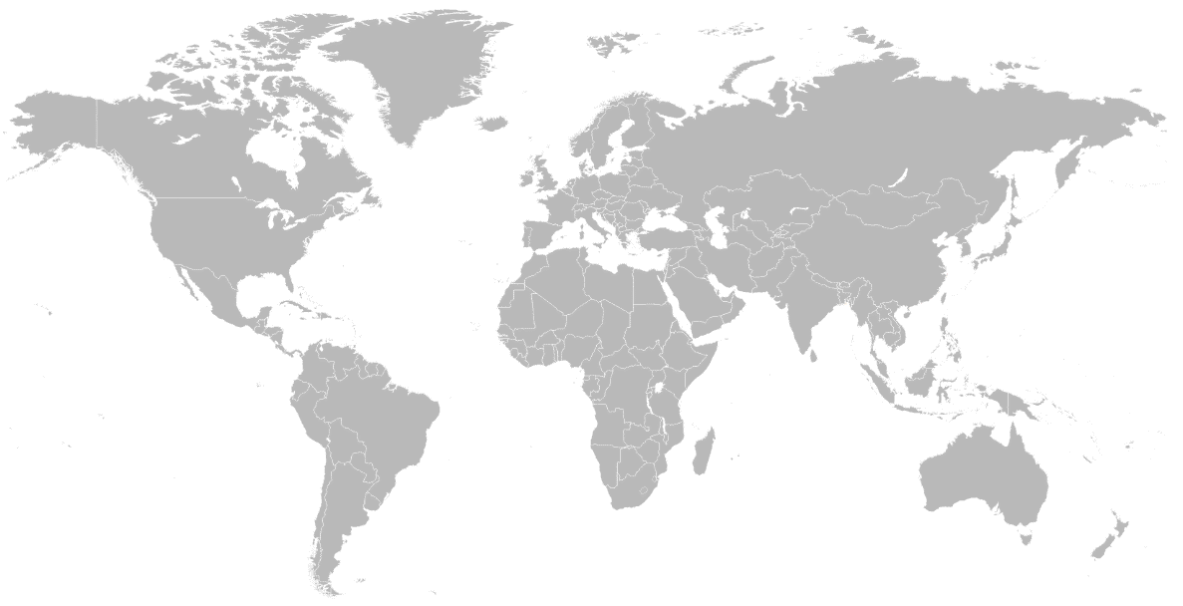




































Un Tiers de Confiance entre 80 Organisations de Recherche/Impact sur l’Intégrité de l’Information et les Acteurs de la Régulation Digitale
I4T GLOBAL KNOWLEDGE NETWORK
Africa
Asia
Europe
North America
Oceania
South America
‹#›

Slide 4

… ce qui doit être régulé sur les plateformes digitales? EN UN MOT !
Quelle sera votre priorité 2026 concernant …

Slide 5
Régulation sur les Plateformes Numériques : une Boîte à Outils Polyvalente pour les Enjeux de Chacune des Parties Prenantes?

Slide 6
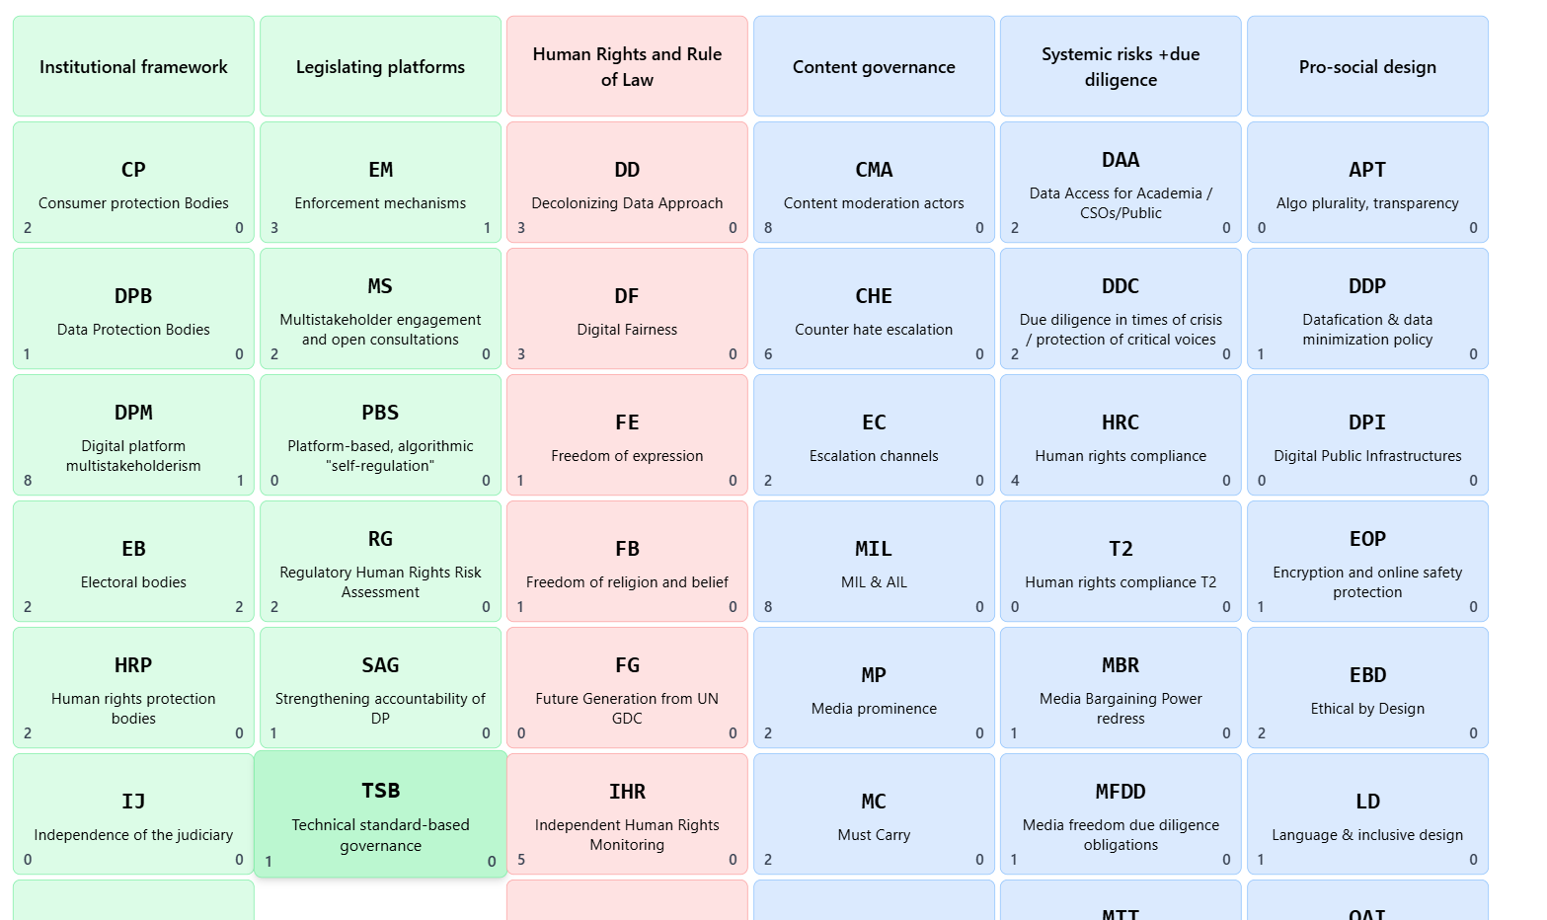
Un Tableau Périodique de la Régulation sur les Plateformes Numériques Permettrait-il à Chacun de se Comprendre?
Les discussions sur la régulation sont devenues complexes
6 domaines à couvrir : ils se sont élargis en croisant les expertises et les interdépendances
54 concepts (à date) : ils se retrouvent sous des appellations différentes suivant les acteurs
L’application opérationnelle de chaque concept est dépendante du contexte
Déployer une stratégie de régulation suppose d’articuler des concepts dans une logique qui dépend de la situation, des priorités et du chemin négocié

Slide 7
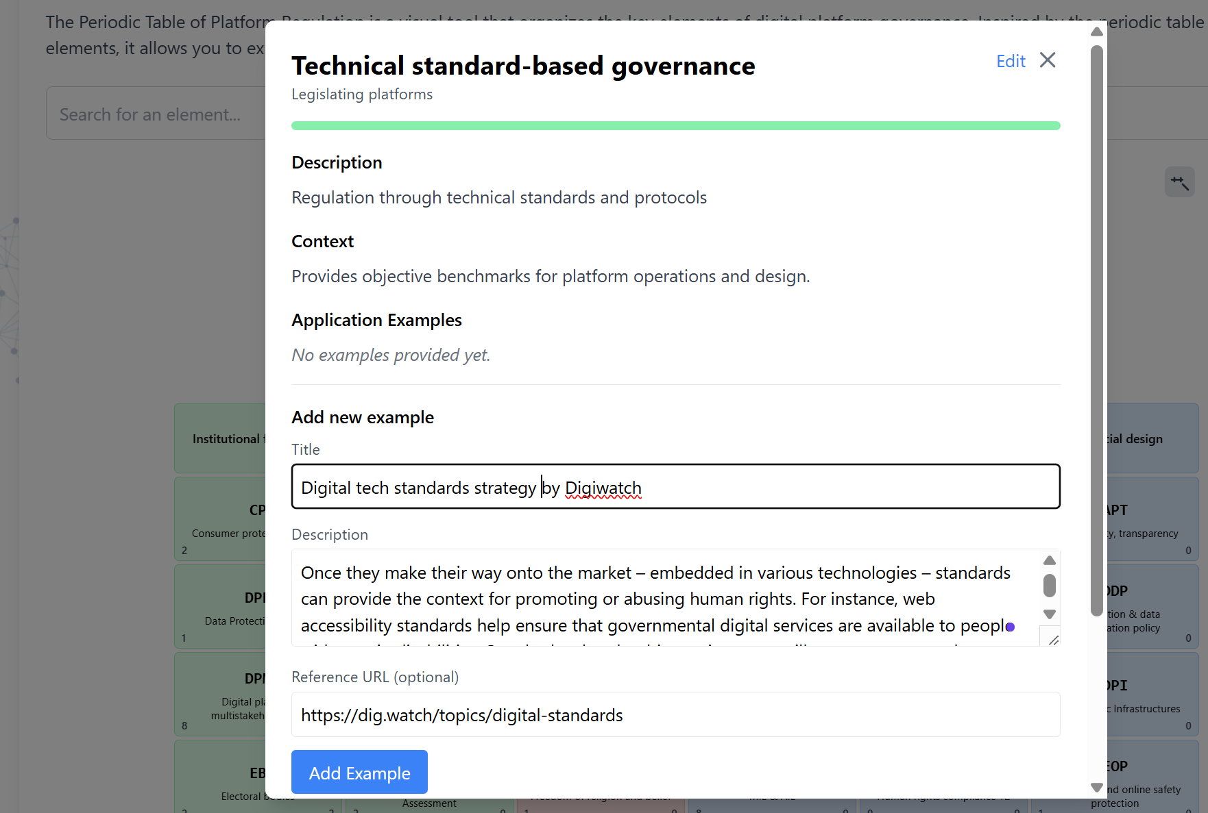
Un premier démonstrateur en cours de validation
donner des éléments pertinents pour chaque contexte local
Les domaines à couvrir se sont élargis en croisant les expertises et les interdépendances
Les concepts se retrouvent sous des appellations différentes suivant les acteurs
L’application opérationnelle de chaque concept est dépendante du contexte
Déployer une stratégie de régulation suppose d’articuler des concepts dans une logique qui dépend de la situation, des priorités et du chemin négocié

Slide 8
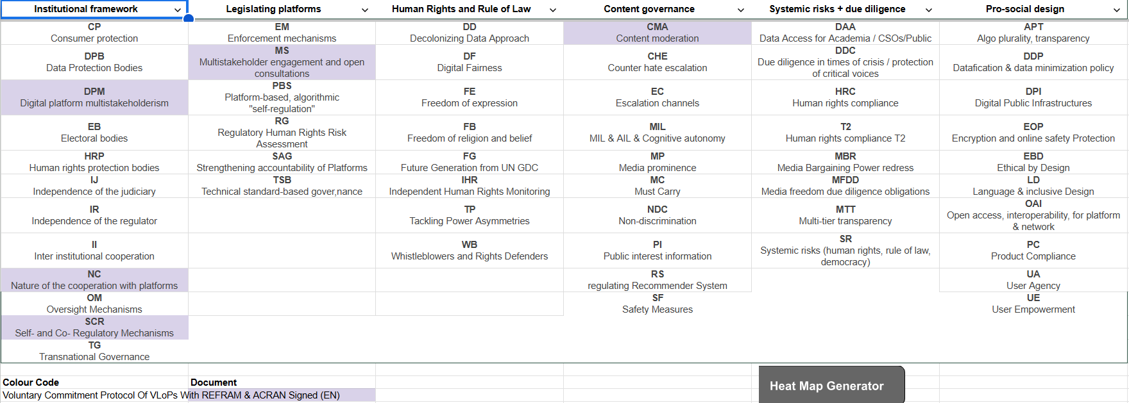
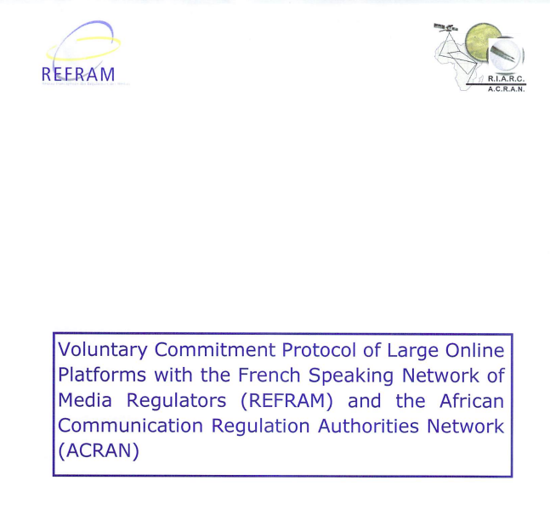
La possibilité de tester la “composition” d’un document de référence en terme de concepts
Dans notre classification, le protocole volontaire d’Abidjan couvre :
couvre 3 des 6 domaines du tableau périodique
articule au moins 5 concepts qui font collaborer plusieurs acteurs et/ou parties prenantes

Slide 9
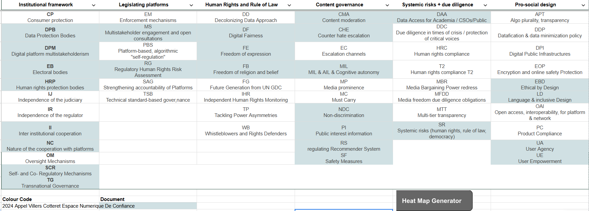

Comment comparer un document de référence avec un autre?
L’Appel de Villers-Cotterêts propose de travailler sur
6 / 6 domaines et 26 / 38 concepts actuellement choisis dans le tableau périodique.
Voyons comment croiser les expertises et identifier les interdépendances avec le Protocole Volontaire

Slide 10
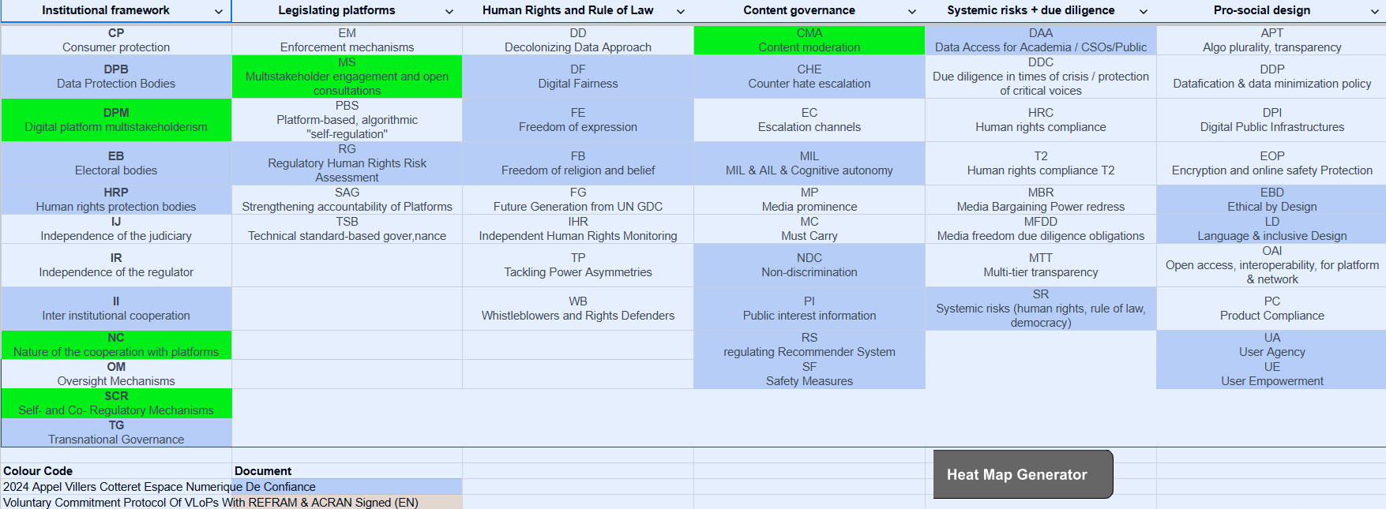
Comment comparer un document de référence avec un autre?
L’Appel de Villers-Cotterêts propose de travailler sur les mêmes sujets que le Protocole Volontaire d’Abidjan
En avançant sur les 5 grands concepts du Protocole Volontaire, on avance aussi sur les thématiques de l’Appel 6 / 6 domaines et 26 / 38 concepts actuellement choisis dans le tableau périodique
En travaillant d’autres concepts de l’Appel en interdépendances avec le Protocole Volontaire, on peut explorer d’autres pistes de travail pour atteindre certains objectifs du Protocole Volontaire

Slide 11
Yacine DIAGNE : Éducation des Médias (désordres de l'information) & Éducation aux Plateformes

Slide 12

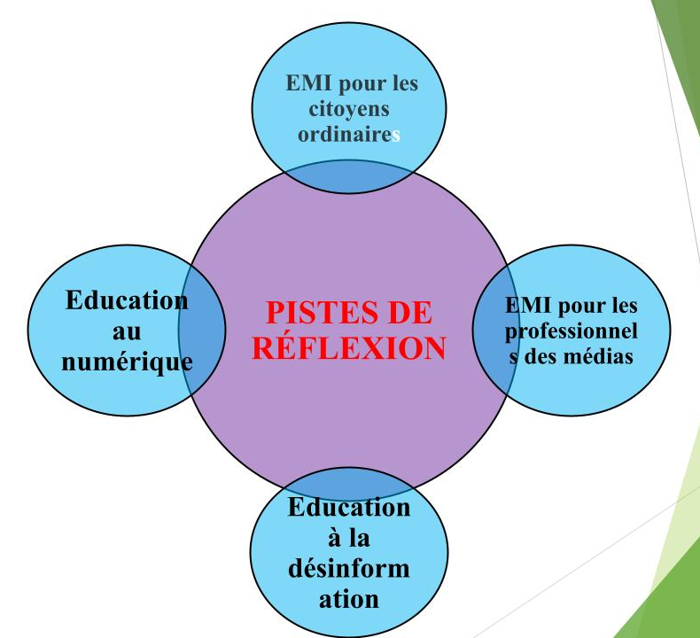
Quelle(s) éducation(s) aux Médias fait partie de vos attributions ?

Slide 13
Christophe GAUTHIER : En temps de crises, la régulation des plateformes change-t-elle de règles ?

Slide 14
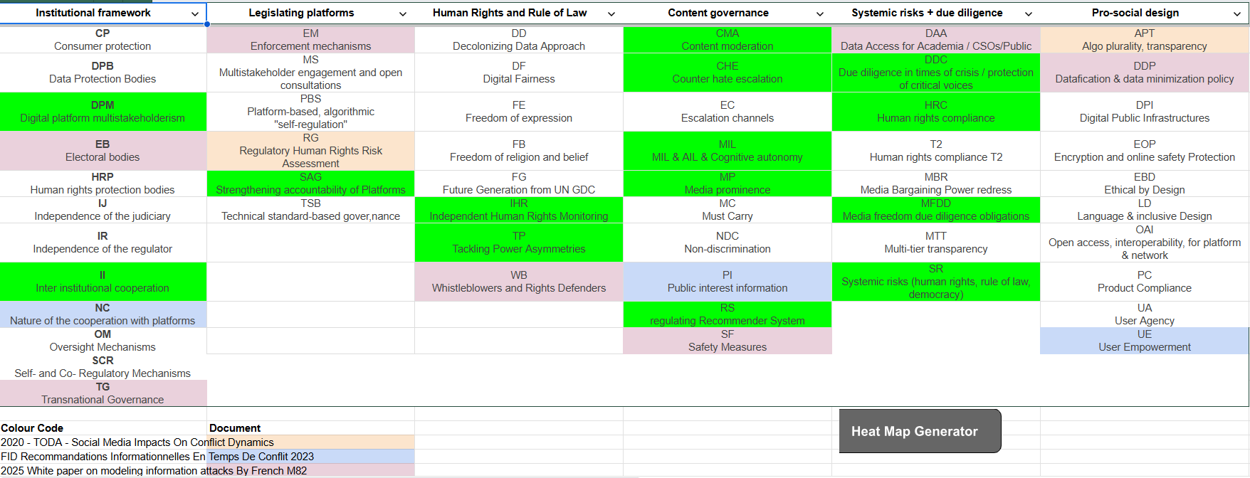
Document Related To Regulation During Crises Can Be Compared For Overall/Synergies
Example for 3 documents regarding Regulation during crisis
At least 2 documents share 14 pivotal concepts (highlighted in green)
Using documents in conjunction can help embrace an holistic view of issue mapping during crises, … as well as regulation recommendations and interdependencies

Slide 15
Lena SLACHMUIJLDER : l’ingénierie Prosocial, réguler dès la conception du service

Slide 16
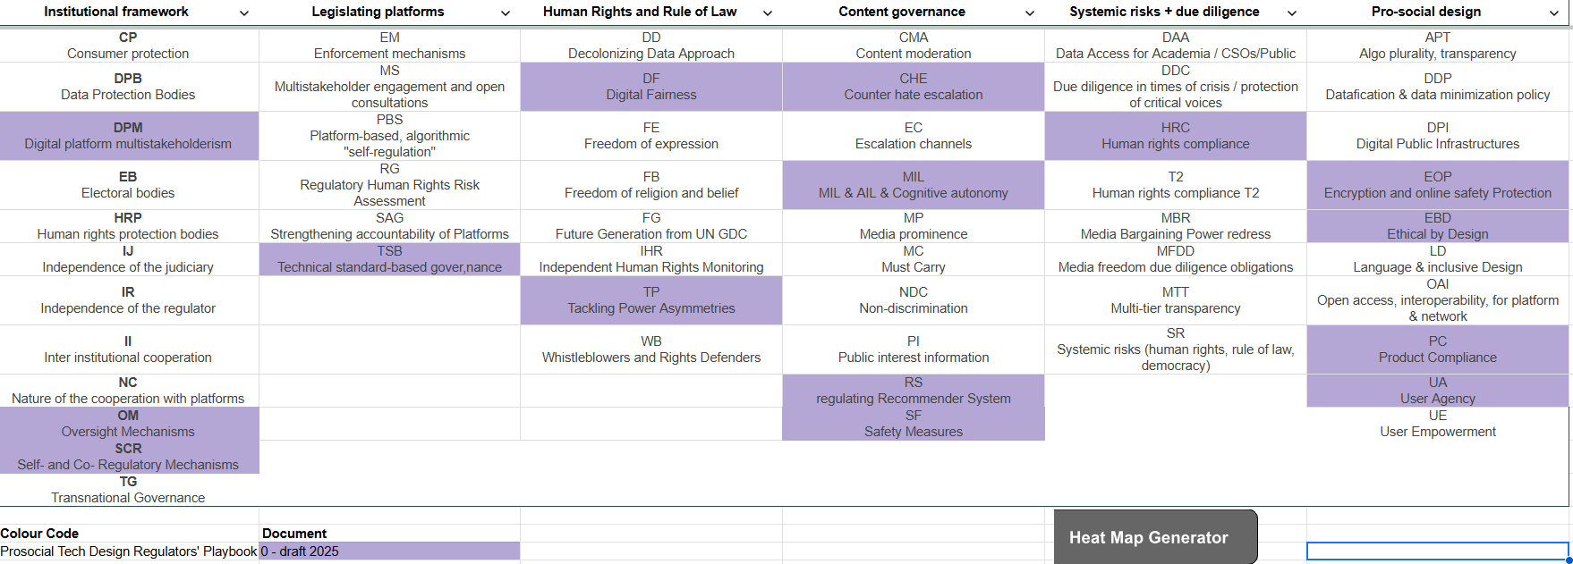

Illustrons une autre piste de discussion entre régulateurs et plateformes
le Guide de la conception Prosocial
Au-delà de sa priorité pour des évolutions de conception et d’ingénierie, les implications d’une conception prosocial peuvent en réalité se propager aux 6 domaines du tableau périodique…
… Notamment pour la protection des mineurs ou la modification de paramétrage en cas de situation de crise

Slide 17

xxx
christophe.gauthier@I4Tknowledge.net

